Slide 1
ATTRIBUTION AGENT · INTERVIEW DOSSIER
01 / 25
归因 Agent
问题
从长日志到
可行动根因
证据
结论
结构化日志
证据路由
假设验证

Slide 2


METAGPT BUSINESS SCENARIOS
02 / 25
MetaGPT 的业务场景
Atoms 将创意转化为软件、内容和数字体验。
SaaS 落地页、独立品牌与批发、影视工作室网站
Atoms 将规划、设计、代码与执行连成一条工作流。
热门推荐平台、创意视频、射击游戏

Slide 3
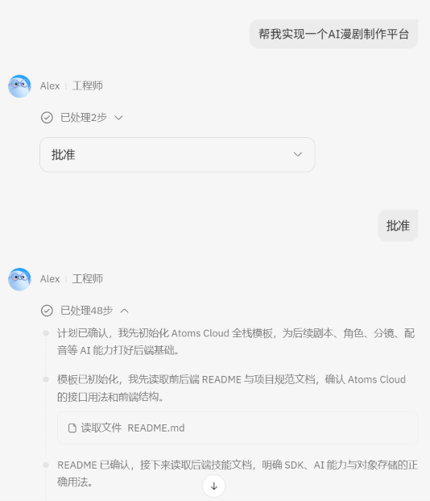
A TASK EXAMPLE
03 / 25
从需求到可运行产品
Atoms 处理整条软件开发任务，而不只是补全一段代码。
示例需求
帮我实现一个 AI 漫剧制作平台
需求与规划
拆解高层需求，形成开发计划。
实现与验证
编写代码、调用工具，运行测试并验证结果。
遇到问题后调整方案，交付可运行的软件产品。

Slide 4
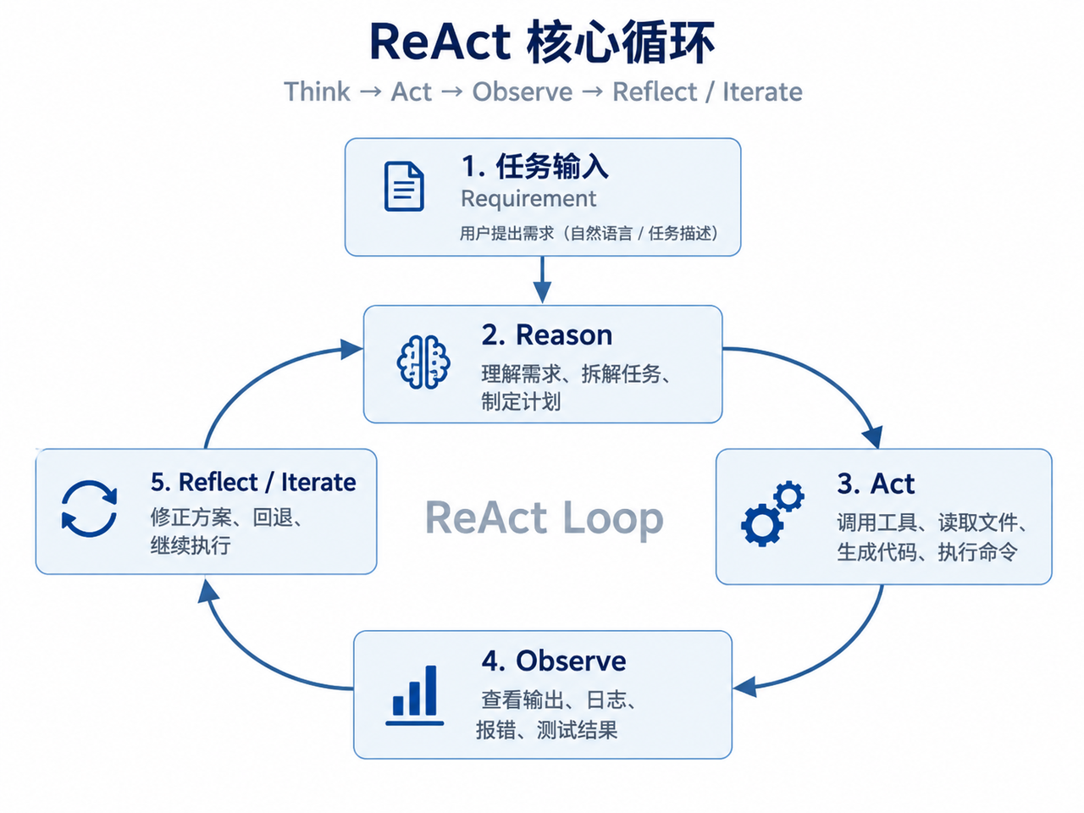
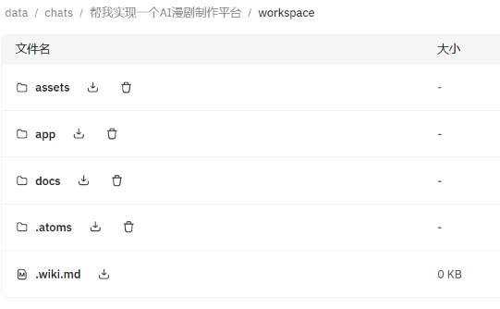
AGENT EXECUTION
04 / 25
Agent 循环与项目工作区
一次任务由观察、行动和反馈推进，结果落在可检查的项目目录中。
项目文件结构
Workspace 按项目组织 assets、app、docs、.atoms 等内容。

Slide 5
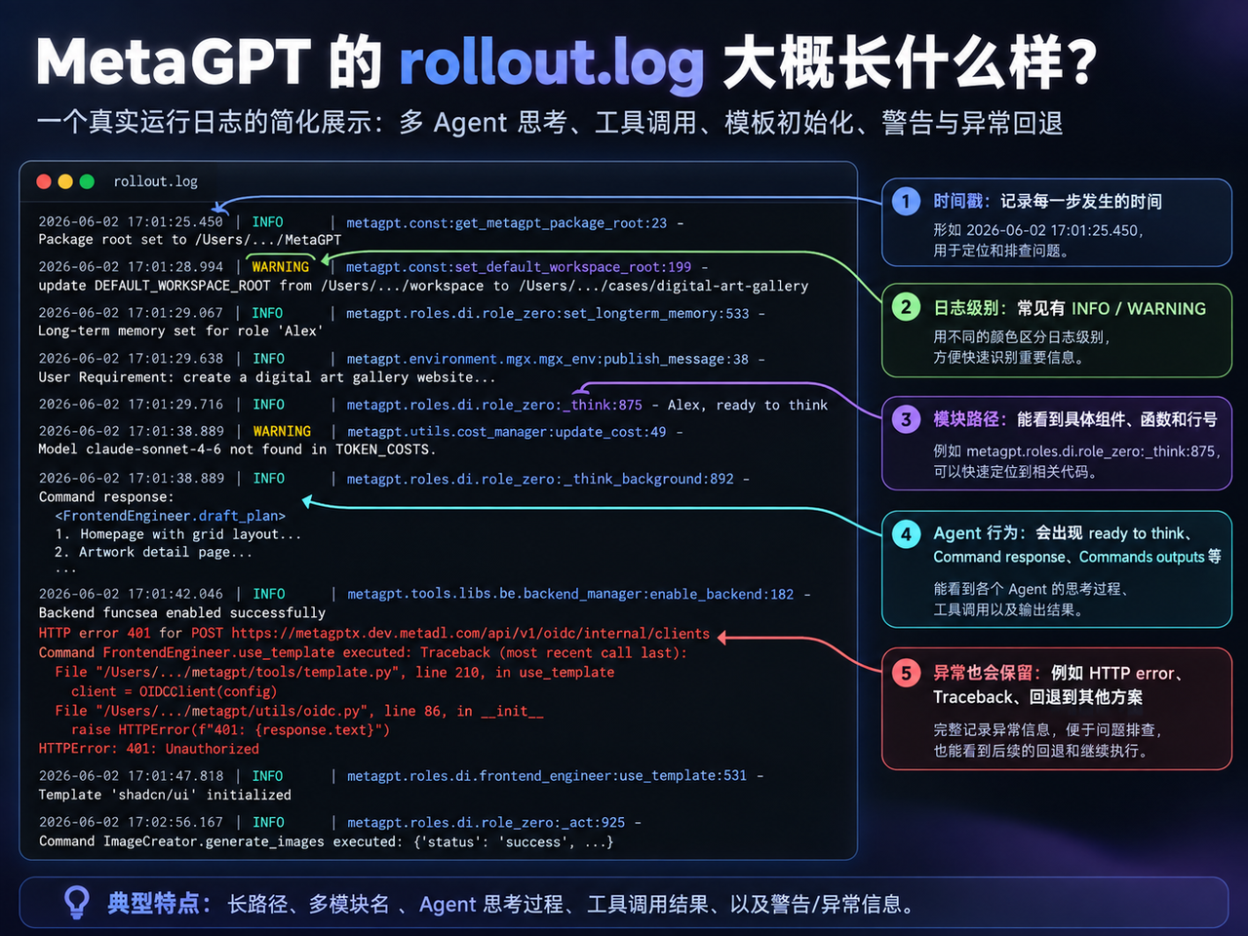
LOG EVIDENCE
05 / 25
执行轨迹留下哪些归因线索
日志记录运行顺序、模块位置、工具行为和异常信息。
日志中可回查的信息
发生时间与执行顺序
模块、函数或代码位置
Agent 的工具调用与输出
WARNING、错误栈与回退
归因需要从失败现象回到具体执行步骤。

Slide 6
WHY IT MATTERS
06 / 25
为什么需要归因Agent
评分告诉我们“失败了”，根因决定下一步该改哪里。
Benchmark
迭代优化
低分 Case
根因
算法优化 / 架构优化
定位链路中最早、可修复、能改变后续轨迹的问题。
失败轨迹
Reflection 输入
难 Case
根因
给下一轮尝试有效经验
避免难 case 沿原路径重复失败。
延伸方向
线上真实 case 与 Harness 自进化可以复用归因能力；
当前尚未实现轨迹级 checkpoint 重试。
Notes:
Benchmark 的分数只能告诉我们一个 case 失败了，却不能告诉我们下一步该改模型、改工具还是改执行流程。归因把低分 case 转成根因，再把根因连接到算法或架构迭代；同样，它也可以把失败轨迹转成 Reflection 下一轮真正可用的经验，避免难 case 原样重试。线上真实 case 也能复用这套能力，但数据链路会与 Benchmark 不同。这里要强调边界：轨迹级 checkpoint 重试和 Harness 自进化是长期方向，不是当前已经交付的结果。既然归因必要，下一步就要看旧方案为什么还不够。

Slide 7
OLD BASELINE
07 / 25
旧基线的设计方案
主 Agent 负责分发，真正归因仍是每个 case 的单 Agent 工具调用。
01 / SCAN
02 / FILTER
03 / DISPATCH
04 / CONTEXT
05 / TOOL
06
扫描结果目录
筛低分 Case
分发 Sub Agent
拼接粗上下文
review_code
JSON
注入 Sub Agent 的上下文
真正创新
user_requirement
虚拟文件系统 + review_code
用户需求与后续追问
code_file_map
只抽取 Editor.write；同路径取最后一次
线上 workspace 难访问时，允许 Agent
从内存字典按需读取代码。
reply_to_human / evaluation
最终回复、评分与人工评语
terminal_return_messages
install / add / build 回显
但主 Agent 只做分发与结果写入
tail_n_lines = 75
只在兜底时看日志末尾
没有参与跨 case 协作推理。
判断：
旧方案“有工具”，但提供给工具的证据不完整，检索入口也依赖猜测。
Notes:
旧基线其实已经能完整跑通：扫描结果、筛低分 case、分发给 sub agent、拼接上下文、调用 review_code，最后输出 JSON。问题在于主 Agent 主要承担分发，每个 case 的归因仍然是单 Agent 在粗糙上下文上工作。代码文件只从 Editor.write 重建，同一路径只留下最后一次写入；日志兜底也只看末尾七十五行，文件查询还依赖模型猜路径。虚拟文件系统和 review_code 是有价值的起点，但它们无法弥补输入证据缺失。由此可以把问题从“多 Agent 是否足够”转向“证据环境是否可靠”。

Slide 8
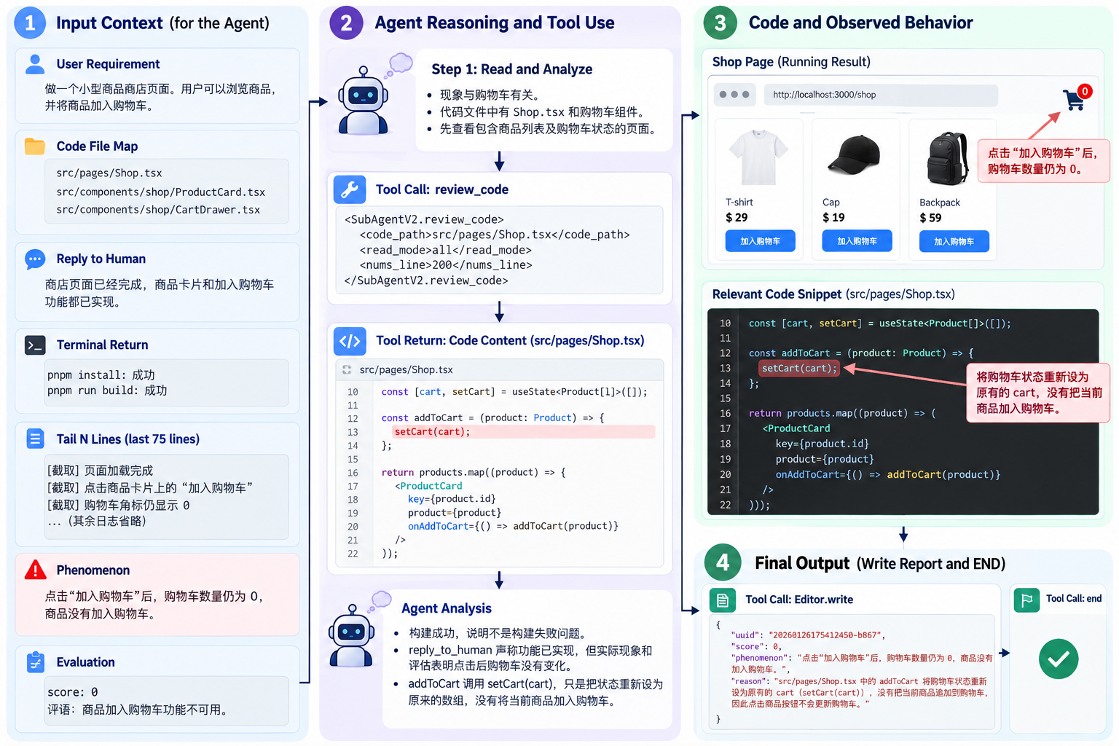
OLD BASELINE · SUCCESS PATH
08 / 25
旧 Baseline 的成功路径
单文件证据清晰时，review_code 能返回关键代码并定位根因。
现象
点击商品后，购物车数量仍为 0。
检索
review_code 读取 Shop.tsx。
根因
addToCart 只执行 setCart(cart)，把状态重置为原数组，没有追加商品。
单文件证据链清晰时，旧方案能给出可行动根因。

Slide 9
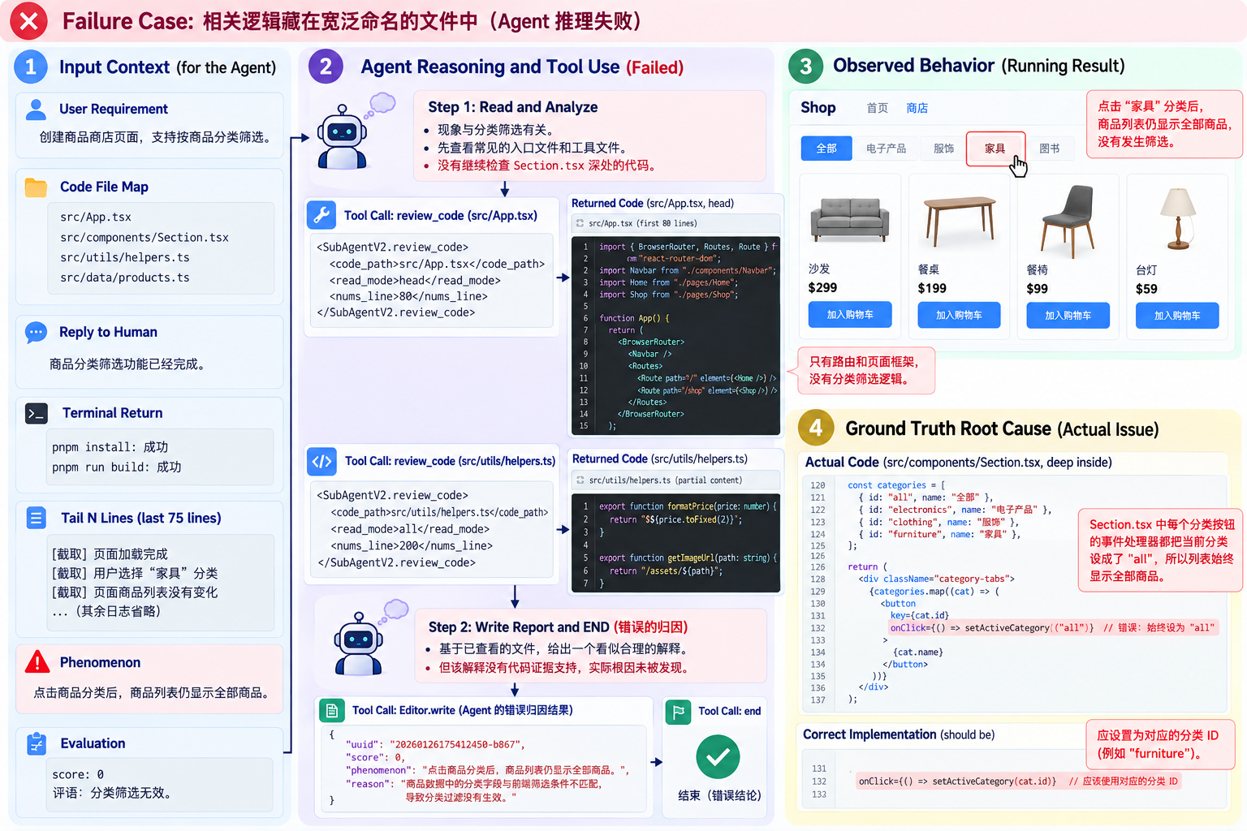
OLD BASELINE · FAILURE 01
09 / 25
失败路径 1：Agent 没走到真实逻辑
分类筛选无效，旧基线却把问题归因到数据字段匹配。
现象
选择“家具”后，商品列表仍显示全部商品。
检索
Agent 只读取 App.tsx 和 helpers.ts。
遗漏
Section.tsx 中分类按钮的点击处理。
真实根因
按钮点击后总把 activeCategory 设置为 "all"。
局部证据让 Agent 过早收敛。

Slide 10
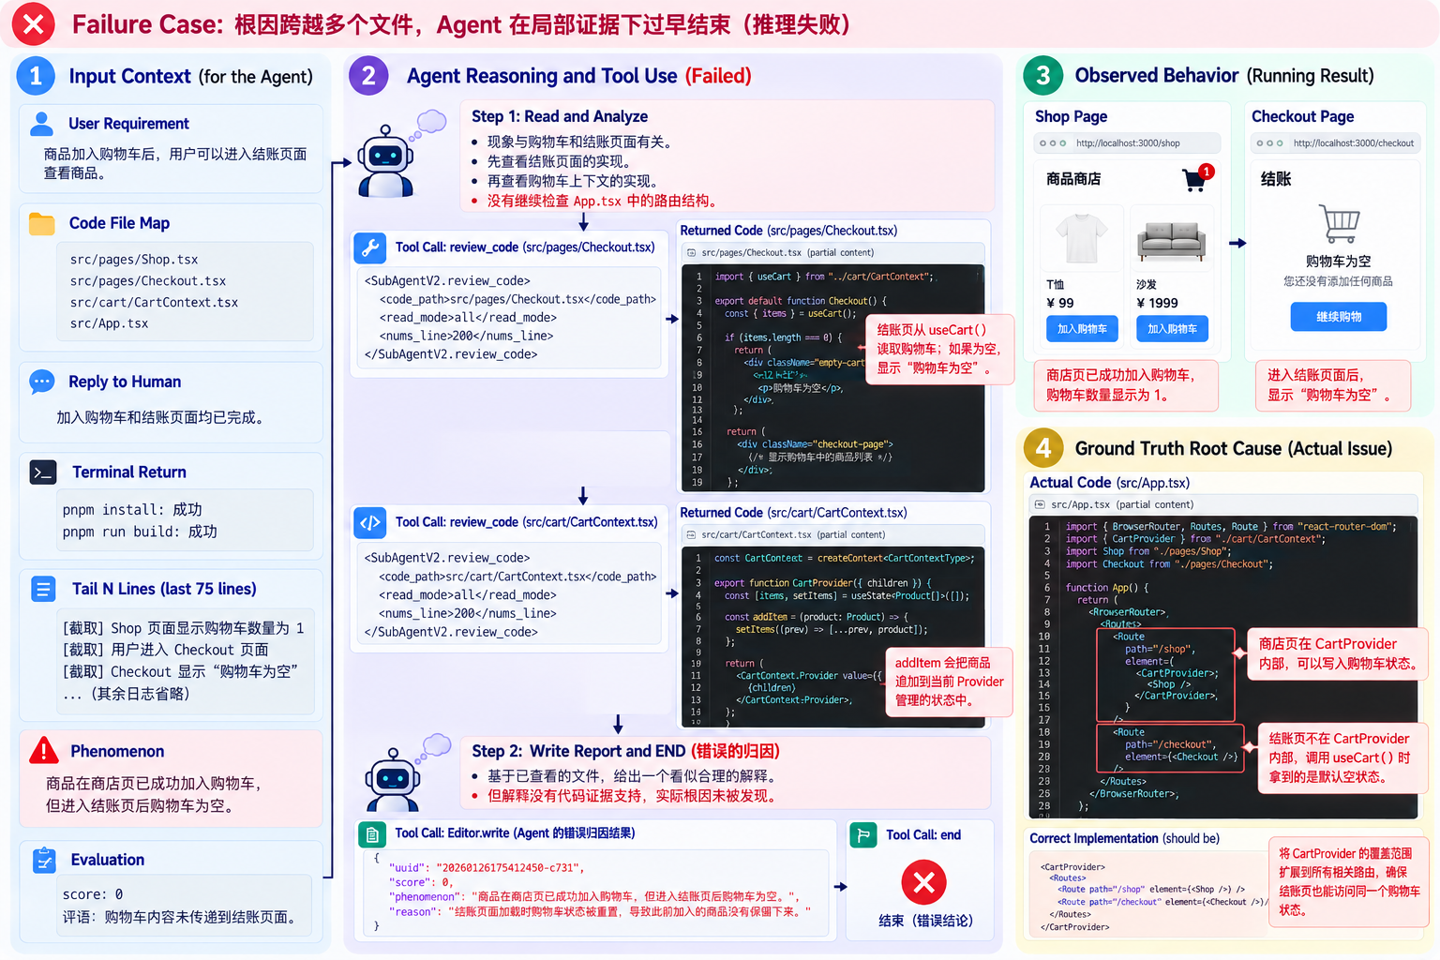
OLD BASELINE · FAILURE 02
10 / 25
失败路径 2：根因跨越多个文件
商品页加入成功，结账页却显示空购物车。
检索
Agent 查看 Checkout.tsx 与 CartContext.tsx。
遗漏
App.tsx 中的路由结构和 CartProvider 范围。
真实根因
Provider 只包裹商店路由，没有覆盖结账页。
错误结论
Agent 将空购物车归因于页面加载时状态重置。
局部文件无法解释跨页面状态。

Slide 11
ROOT PROBLEM
11 / 25
旧基线上下文不合理，虚拟系统重建不可信
在不可靠的证据环境上调 Prompt，只会更流畅地解释错误信息。
01 · 证据丢失
Editor 工具调用次数
原始统计
只取最后一次 write，漏掉 replace / insert。
read
68,984
02 · 时序偏差
tail 75 行偏向后期现象，忽略早期根因。
write
63,134
replace
24,740
03 · 注意力稀释
Review_code只能猜文件名，没有利用每步 think 路由。
insert
38
append
0
04 · 工程冗余 / 污染
LLM 再写 JSON；错误 domain prompt
进入上下文。
0
35k
70k
replace 约占写类操作 28%
仅看 write 是结构性遗漏
所以，上下文上面有很大的优化空间
Notes:
这页的判断是：继续调 Prompt 之前，必须先修证据环境。原始统计里 Editor.write 有六万三千一百三十四次，而 edit_file_by_replace 有两万四千七百四十次；在写类操作中，replace 约占百分之二十八，所以只保留最后一次 write 是结构性遗漏，不是小误差。末尾七十五行会把注意力推向后期级联现象，猜文件名又削弱检索，同时未利用每一步 think 中的操作意图。再加上重复调用模型写 JSON 和错误 domain prompt 污染，上下文即使被更强模型读取，也可能得到流畅但错误的解释。这个诊断直接决定了后续调研必须回答：怎样压缩日志、恢复文件、提供约束，并让假设可验证。

Slide 12
RESEARCH → DECISION
12 / 25
从调研中获取相关思想
每条研究发现都要回答一个已观察问题，并标清“做到哪一步”。
研究来源 / 发现
我们能学到什么
实现边界
All-at-once /
Binary Search
一次性 chat 归因有限 → 工具化取证与 iterator 式循环
已实现
按需查询，不把全量日志一次灌入模型
AgentRX
先验、工具 schema、验证日志可引导注意力
已实现
→ 约束引擎 + validation_summary + 证据入口
规则仍需业务化
Dover / VerifyMAS
单次猜测不足，多假设需要验证
部分实现
→ 串行 propose / query / judge / conclude
未做 checkpoint 重放
AgentDebug
按模块预定义错误与异常分类
已实现
→ 确定性约束给方向，不直接给根因
logdx_ci
压缩与工具检索配合
已实现
→ Step 摘要进主上下文，完整日志按需查询
不虚构压缩率
AgentTracer /
StepFinder
强化学习、步骤奖励与时序模型
未来方向
→ 保留为可验证的后续研究路线
Notes:
我没有把调研做成论文列表，而是要求每个研究发现必须对应一个已观察问题和一个实现边界。All-at-once、Binary Search 与 logdx_ci 支持把全量输入改成工具化的按需取证；AgentRX 和 AgentDebug 启发了先验约束、验证摘要与异常信号；Dover 则说明单次猜测不够，需要假设和证据循环。V5 因此实现了 Step 摘要、证据查询、确定性约束与串行假设验证，但 checkpoint 重放还没有完成。AgentTracer 和 StepFinder 代表后续的强化学习与时序建模方向，也没有被包装成当前成果。调研最后落成的系统原则是：先整理证据，再让模型推理。

Slide 13
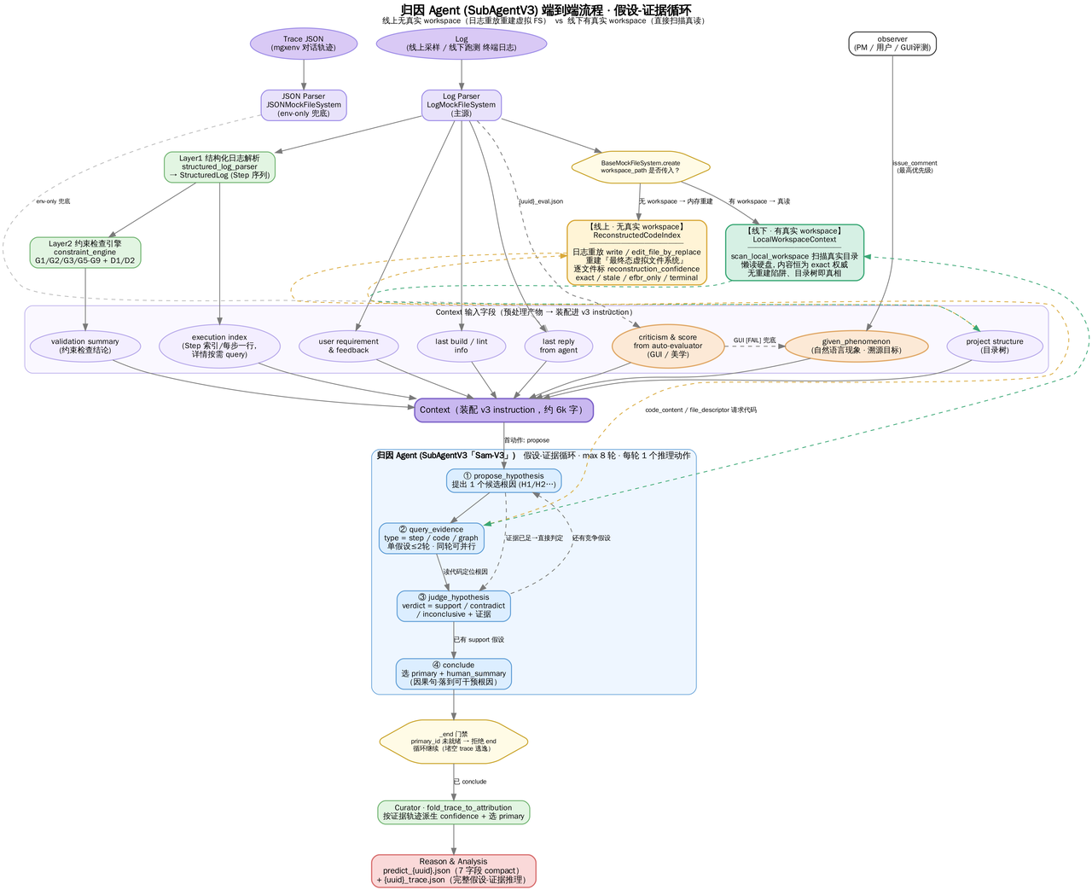
V5 SYSTEM MAP
13 / 25
总体架构：证据工程先于推理
FOUR-LAYER READING
AGENT LOOP
01 数据层
日志 / Trace / GUI
propose_hypothesis
02 证据层
query_evidence
Step / 文件 / 约束
judge_hypothesis
03 推理层
提出 / 查询 / 判断
conclude
04 输出层
根因 / 完整轨迹
紧凑结论 + 可审阅轨迹
先假设，再取证，再判断，
最后归因
Notes:
这张原始架构图可以从四层理解。数据层接收日志、Trace、GUI 现象和评估信息；证据层把它们整理成 Step 化日志、约束信号、文件状态与可信度；推理层再执行提出假设、查询证据、判断假设和收敛结论；输出层同时保留紧凑根因和完整轨迹。这个顺序不能颠倒，因为模型推理是否可信，首先取决于它看到的证据是否完整、能否回查、是否知道可靠程度。右侧的循环说明模型不再一次性生成答案，而是在证据接口上推进判断。接下来我会拆开三项最关键的证据工程设计。

Slide 14
METHOD 01 · LOGS
14 / 25
日志预处理：保留意图，折叠长参数
STEP 定义
think
act / tool call
一次循环 = 一个编号 Step
TWO COMPLEMENTARY VIEWS
STRUCTURED LOG EXCERPT
压缩版 · 主上下文
Step 01 · 02:39:35—02:41:23
保留 think、工具名、路径、状态
Think: 需要先分析项目需求…
折叠 Editor.read/write 的长文本参数
FrontendEngineer.draft_plan → 成功 · 91.2s
Step 19 · 02:46:20—02:49:08
完整版 · Offload后按需获取
Think: Let me build all the frontend files…
完整内容仍按 Step 编号保留
Editor.write(StockCard.tsx) → 成功
Terminal.run(pnpm run lint) → 成功 · 6.0s
由 query_evidence(type="step") 精确回查
Step 21 · NO_COMMAND → 失败
关键：
压缩不是删掉证据，而是把证据从“默认占用注意力”改为“可按索引回查”。
Notes:
第一项设计是把一次 think 加一次 act 或工具调用定义成一个编号 Step。压缩版保留 think、工具名、路径、状态和耗时，把 read 或 write 中的长代码参数移出主上下文；完整版则不丢内容，仍按 Step 编号保存，必要时由 query_evidence 精确回查。样例中 Step 一记录需求分析，Step 十九记录写文件和 lint，Step 二十一记录没有产生有效命令，这些时序线索在简单 tail 中很容易失去前因。这里的压缩不是删除证据，而是把证据从默认占用注意力改成按索引访问。日志有了结构以后，代码内容本身还必须被可信地恢复。

Slide 15
METHOD 02 · FILE REPLAY
15 / 25
Mock_file_system:更完善的重建Workspace
事件按日志顺序重放；可信度决定一段代码能支撑多强的归因结论。
FILE EVENTS IN LOG ORDER
write
replace / insert
prior read snapshot
≈ 99.96%
1
2
3
写类命令重放覆盖
建立完整基线
依序应用增量修改
缺 write 时补基线
可信等级
形成条件
可支持的证据强度
exact
完整 write，且无后续未知补丁
强代码证据
stale_resolved
write 后的 replace 已按顺序成功重放
强代码证据
efbr_only_unknown_base
只有 replace，且没有可确认的 write / read 基线
仅用于搜索线索
terminal_or_unavailable
只确认文件存在，内容无法重建
不能单独证明根因
边界：
99.96% 描述文件重建覆盖，不是归因准确率；低可信代码只能引导继续取证。
Notes:
第二项设计是按日志顺序重放文件事件，而不是只保留最后一次 write。完整 write 建立基线，replace 和 insert 在基线上依序应用；增量版本缺少 write 时，可以用此前的 Editor.read 快照补基线。事件重放覆盖约百分之九十九点九六的写类命令调用，但这是文件重建覆盖率，不是归因准确率。每个文件还会被标成四级可信度：exact 和成功解析的 stale_resolved 可以作为强代码证据，未知基线或只能确认存在的文件只能引导后续搜索。只有先说明代码是否可信，模型对代码的因果解释才有资格进入最终结论。

Slide 16
METHOD 03 · REASONING
16 / 25
提供先验，缩小搜索空间
确定性检查只输出事实信号；根因必须经过假设、取证与判断。
确定性约束
FACT SIGNALS
SERIAL HYPOTHESIS–EVIDENCE LOOP
build_before_end
结束前是否 lint / build
上下文观测
propose_hypothesis
query_evidence
validate_after_last_write
最后修改后是否重验
可查询证据
step · code · grep · 项目结构
validation_summary · evaluation_summary
frontend_browser_smoke
前端是否浏览器冒烟
build_error_not_fixed
构建失败后是否修复重跑
判断
conclude
judge_hypothesis
support / contradict / inconclusive
tool_failure_strategy_switch
连续失败后是否切换解法
satisfied
violated
not_applicable
证据不足：继续取证或更换假设
violated ≠ root cause
进入 validation_summary
职责边界：
缩小搜索空间；LLM 负责形成并验证因果解释。
Notes:
第三项设计是把确定性约束和 LLM 因果推理解耦。程序检查结束前是否构建、最后改代码后是否重验、前端是否冒烟、构建失败后是否修复重跑，以及工具连续失败后是否切换解法，并统一输出 satisfied、violated 或 not_applicable。它们只是进入 validation_summary 的事实信号，单个 violated 不能直接成为 root cause。模型随后提出假设，查询 step、code、grep、项目结构和评估摘要，再用 support、contradict 或 inconclusive 判断；证据不足就继续取证或换假设，证据收敛后才 conclude。当前采用串行循环，是因为相同上下文下的并行分支容易产生同质假设，后续还需要角色化与明确的收敛机制。下一页用真实输出看这套边界是否真的改善了归因粒度。

Slide 17
TOOL DESIGN · REFLECTION
20 / 25
假设回放验证
修改假设指向的步骤，再在同一场景复跑，观察 Phenomenon 是否消失。
验证设想
01 · 定位假设步骤
02 · 触发 SWE 子 Agent
03 · 同场景复跑
→
→
按 hypothesis 找到对应的执行 step 与代码位置。
传入假设与 step，由 MetaGPT 等 Agent 尝试修改代码。
检查原 Phenomenon 是否消失，并确认修改已生效。
judge_hypothesis 的回放判定
Phenomenon 消失
Phenomenon 仍在
修改或重跑失败
Support · 假设得到支持
Contradict，或 SWE 修改有偏差
无法判定 · 需要检查执行结果
为何暂未纳入当前流程
先验证修复能力
接入 Workspace 接口
评估流程时延
确认 SWE Agent 能否在此场景中有效修正。
需要新的 Workspace 读写接口。
修改代码并复跑会拉长归因耗时。
当前 judge_hypothesis 依据现有证据判断；本版不触发代码修改与回放。

Slide 18
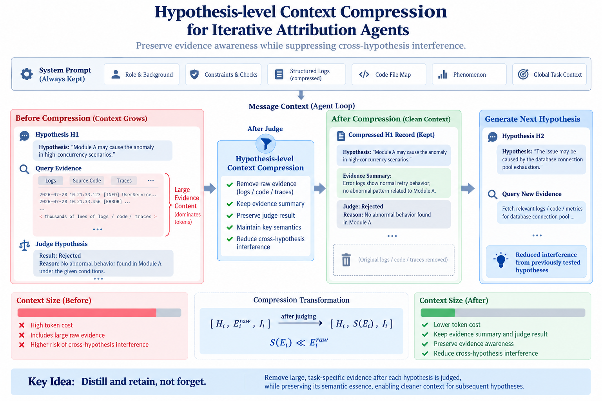
IMPROVEMENT 01 · CONTEXT
17 / 25
上下文管理与压缩
一次假设完成 judge 后，释放长证据；保留摘要与判断，让下一轮从干净上下文开始。
WHY
长证据会留在
message 数组
新的 hypothesis 可能被之前已经验证过的日志、代码和 traces 干扰。
WHAT CHANGES
压缩对象
query_evidence 返回的长日志、代码与 traces
保留内容
hypothesis + 摘要 + judge 结果
保留语义，不保留噪音

Slide 19
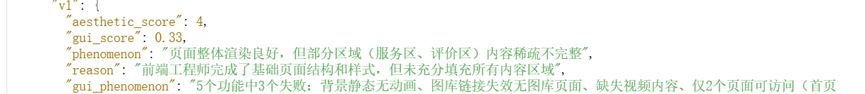
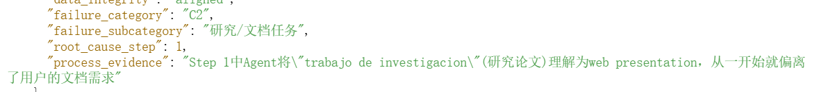
EVIDENCE IN PRACTICE
18 / 25
一次归因怎样落到证据
标准不是“写得更长”，而是能否定位更早、可修复、可复核的因果节点。
主路由
补充路由
phenomenon → execution_process → step → code → judge → conclude
grep → 候选文件 → code
旧基线 · 现象层
页面异常 / 宽泛原因
假设归因 可行动根因
root_cause_step + process_evidence
案例结论：
偏差发生在 Step 1：把研究报告理解成 Web 展示任务。
Notes:
这个案例的主路由是从现象进入 execution_process，先定位相关 Step，再读取代码、判断假设并形成结论；如果 Step 和目录树还不够，才用 grep 缩小候选文件。旧版输出主要停留在页面不可访问或功能异常等现象和宽泛原因上，对具体修复帮助有限。V5 则把问题定位到 Step 一：Agent 从一开始就把研究报告理解成 Web 展示任务，并在输出中给出 root_cause_step 和 process_evidence。这里比较的不是哪一版文字更长，而是哪一版能找到更早、可修复、还能被日志和代码复核的节点。案例说明机制方向有效，但成果还需要与验证边界一起陈述。

Slide 20
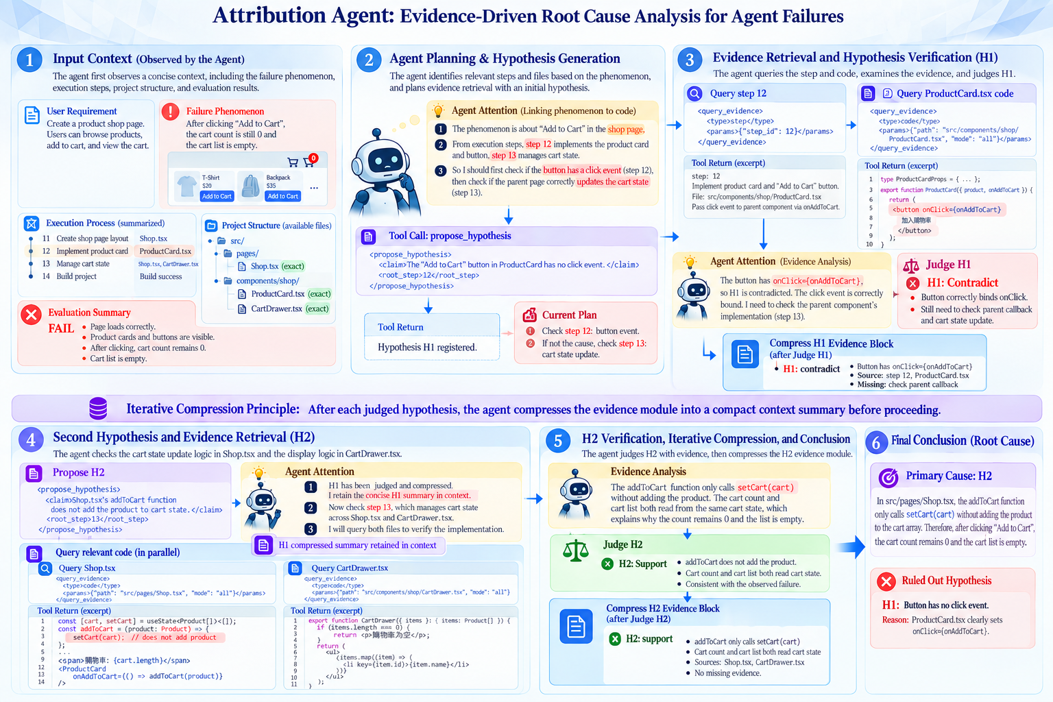
OPTIMIZED ATTRIBUTION · CASE
19 / 25
主方法图：
购物车案例
H1 被反驳后，继续跨文件验证 H2。
推理过程
H1：onClick 已存在，排除点击事件缺失。
H2：再查 Shop.tsx 与 CartDrawer.tsx，确认状态未更新。
最终结论
addToCart 只执行 setCart(cart)，未将商品追加到购物车，因此数量仍为 0。
假设、取证与结论都可复核。

Slide 21
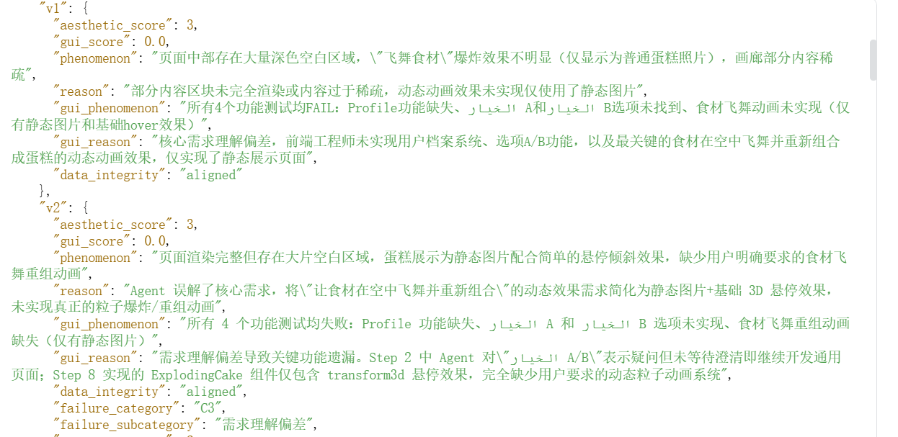
APPENDIX · SECOND CASE
21 / 25
附录：从静态现象定位到需求误解
第二个 GUI case 再次把结论落到需求处理与组件实现步骤。
ATTRIBUTION DEPTH
现象复述
页面空白
动画未实现
需求误解
“飞舞并重组”
被简化为静态图
+ 基础 3D hover
实现步骤
Step 2 · 需求处理
Step 8 · 组件实现
ExplodingCake
结论可回到步骤复核
Notes:
第二个 GUI case 用来检查这种提升是否只发生在单个案例。旧版主要复述页面空白、静态蛋糕和动画未实现；V5 继续追到需求误解：用户要的是食材在空中飞舞并重新组合，但实现被简化成静态图片和基础三维悬停。输出进一步关联 Step 二的需求处理与 Step 八的 ExplodingCake 组件实现，因此修复方向可以落到需求澄清和组件方案，而不是笼统地补动画。跨案例稳定的价值不是措辞更具体，而是结论能够回到执行步骤和代码实现被复核。

Slide 22
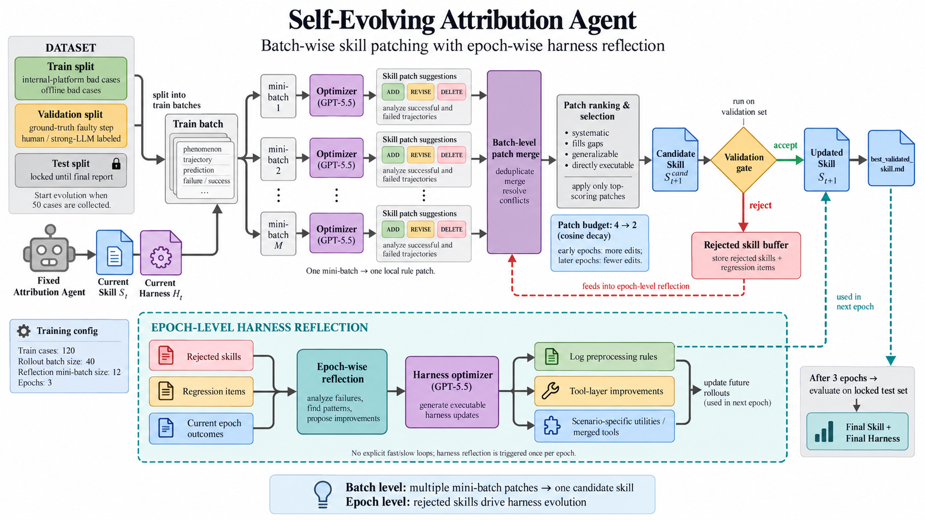
IMPROVEMENT 02 · SELF-EVOLUTION
22 / 25
Skill-Harness 分层自进化
Skill 层吸收局部经验，Harness 层吸收未被 Skill 消化的失败经验，形成双层闭环。
DATA → PATCH
从 Bad Case 开始
平台 Case + 离线跑测
验证集带 ground truth
收集到 50 个 case 后启动进化
BATCH LEVEL
轨迹反思 → Skill Patch
Add / Revise / Delete
去重、合并、排序后过验证门控
EPOCH LEVEL
淘汰经验 → Harness 演化

Slide 23
APPENDIX · CONSTRAINTS
25 / 25
附录：确定性约束只给方向，不替模型下结论
每个检查读取可确定事实；任何 violated 都必须再进入假设与证据验证。
检查
判断问题
violated 的含义
输出
build_before_end
结束前是否运行
lint / build？
可能缺少构建验证
S / V / N/A
validate_after_last_write
最后改代码后是否
重新验证？
可能缺少回归验证
S / V / N/A
frontend_browser_smoke_
before_end
前端结束前是否做
浏览器冒烟？
可能缺少运行时验证
S / V / N/A
build_error_not_fixed
build 失败后是否
修复并重跑？
可能带着构建失败交付
S / V / N/A
tool_failure_strategy_
switch
连续三次失败后
是否切换解法？
失败被略过，或没有
采用新方式解决
S / V / N/A
三态：satisfied / violated / not_applicable
规则命中进入 validation_summary；单个 violated 不能独立成为 root cause。
Notes:
这五类约束都只读取执行轨迹中的确定性事实。build_before_end 检查结束前是否构建，validate_after_last_write 检查最后修改后是否重验，frontend_browser_smoke_before_end 检查前端运行时验证，build_error_not_fixed 检查构建失败是否修复重跑，最后一项检查连续失败后是否切换解法。每项统一输出 satisfied、violated 或 not_applicable，便于进入 validation_summary。violated 的含义只是指出一个可疑方向，仍需与日志、代码和评估证据共同验证，不能让规则替模型完成因果判断。

